Slide 1
Good Morning! 早上好! 안녕하세요!
Day 6

Slide 2
2 projects
Mini Project (Individual Team)
For learning techniques
Final Project (2 Teams in One)

Slide 3
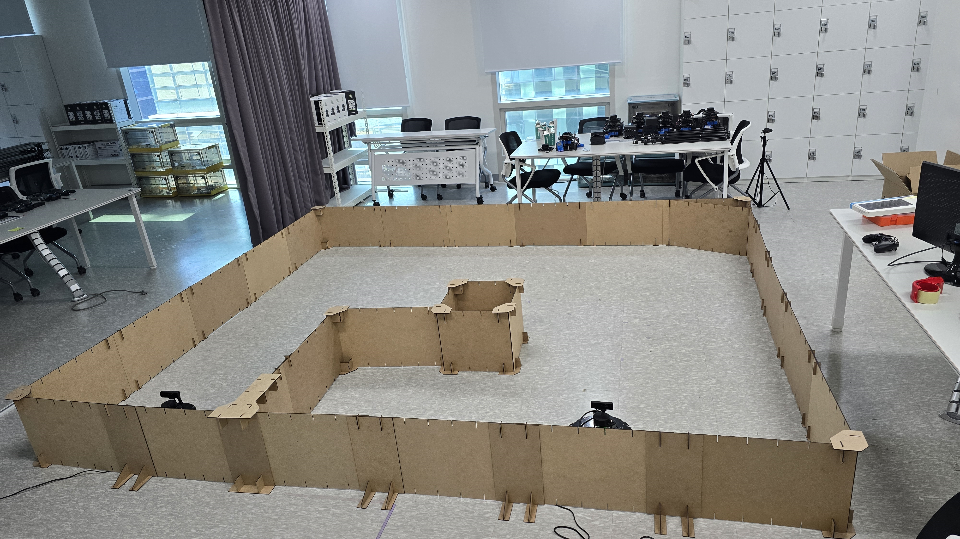
FINal Project Description

Slide 4
Day 1
Welcome
Project Introduction
Introduction to Project Development Process
Business Requirement Development
System Requirement Development
System(High Level) Design
Time Management

Slide 5
Day 2 (Mini project)
Yolo객체 인식 모델 활용과 성능 평가 방법 이해
Custom Dataset과 Fine Tuning으로 자체 객체 인식 모델 구현 및 평가
(Optional)Segmentation,Tracking,경량화 모델 등 개별 요구사항에 적합한 모델 탐색 및 성능 검증
YOLOv8 기반 데이터 수집/학습/deploy (Detection Alert)
감시용 데이터 수집(bus, truck, tank 등)
감시용 데이터 라벨링
YOLOv8 기반 학습
YOLOv8 Object Detection
Porting to ROS
Create Detection Alert Node
Generate Topics to send image and Obj. Det. results
Create Subscriber node and display image and print data from the Topic

Slide 6
Day 3 (Mini project)
AMR(Autonomous Mobile Robot) Turtlebot4 개발 환경 구축
로봇 개발 환경에 완성 모델 서빙 및 테스트 / 로봇 H/W, 제반 환경의 한계점 도출
Tracking 데이터 수집(bus, truck, tank 등)
Tracking 데이터 라벨링
YOLOv8 기반 학습
YOLOv8 Object Tracking
Turtlebot4 시뮬레이션 환경 구축
SLAM과 Map 생성 및 파라미터 튜닝(Localization, AMCL)
AutoSLAM으로 맵 생성

Slide 7
Day 4 (Mini project)
Turtlebot4 Navigation과 파라미터 튜닝(Local Costmap, Global Costmap)
Turtlebot4 API를 활용한 Initial Pose Navigate_to Pose 구현
Turtlebot4 API를 활용한 Navigate_Through_pose, Follow Waypoints 구현
로봇 개발 환경에 적용 및 테스트 / 로봇 H/W, 제반 환경의 한계점 도출
AMR기반 카메라 인식 autonomous driving 시스템 with obstacle avoidance 구축 (AMR Controller)
Digital Mapping of environment
Goal Setting and Obstacle Avoidance using Navigation
Object Tracking w/ AMR camera
Control logic between navigation/obj. tracking/ obj. following (teleop)
Porting to ROS
Create AMR Controller Node
Create and send Obj. Tracking Image and data to Sysmon
Integrate and test with Detection

Slide 8
Day 5 (Mini project)
Flask 를 이용한 웹 서버 구축 (System Monitor)
Flask/HTML Intro
Deploy YOLOv8 Obj. Det results to web
Log in 기능 구현
Sysmon 웹기능 구현
알람 기능 구현
SQLite3를 이용한 데이터베이스 구축 및 연동 (System Monitor)
SQLite3 기본 기능 구현
DB 기능 구축
알람이 울리는 경우 DB에 저장하는 기능 구현
저장된 내용 검색하는 기능 구현

Slide 9
Day 5 (Mini project)
Porting to ROS
Update Sysmon Node code
Update the database with received Obj. Det. Data from Detection Alert Node
Display the content of DB on System Monitor web page
And finally, Integration and Test of Detection Alert, AMR Controller & System Monitor

Slide 10
Day 6 (final project)
시스템 설계 및 프로세스 정립
비즈니스 요구 사항 업데이트
역할 분담 및 일정 조율
개발 환경 구축(맵 디자인, SW 개발,문서 통합 관리)
멀티 로봇 환경 구축 및 네비게이션
멀티 로봇 개별 업무 수행
멀티 로봇 협동 업무 수행
(Optional)Turtlebot4 각종 센서 데이터의 이해와 적용

Slide 11
Day 7 (final project)
시스템 설계에 기반한 객체 감지 모델 구현
로봇 환경에 적용 및 Unit Test
모듈로 제작하고 launch파일로 구현
code 정리 및 버전관리, 문서 작성 및 영상 촬영, 팀 내 기술 브리핑
시스템 설계에 기반한 SysMon 설계 구현
로봇 환경에 적용 및 Unit Test
모듈로 제작하고 launch파일로 구현
code 정리 및 버전관리, 문서 작성 및 영상 촬영, 팀 내 기술 브리핑

Slide 12
Day 8 (final project)
시스템 설계에 기반한 AMR 제어 구현
로봇 환경에 적용 및 Unit Test
모듈로 제작하고 launch 파일로 구현
code 정리 및 버전관리, 문서 작성 및 영상 촬영, 팀 내 기술 브리핑

Slide 13
Day 9 (final project)
개별 기능 통합 구현 및 Integration 테스트
통합 Launch 파일로 구현
Robust한 시스템 구축을 위한 예외 처리 및 Code Refactoring
code 정리 및 버전관리, 문서 작성 및 영상 촬영, 팀 내 기술 브리핑

Slide 14
Day 10 (final project)
프로젝트 발표 및 시연
최종 산출문 정리(소스코드, 발표 PPT, 동작 영상)
팀 간 기술 컨퍼런스를 통한 기술 극복 경험담, 노하우 교류(채점 대상X)

Slide 15
Project 평가

Slide 16

프로젝트 rule number ONE!!!
Have Fun Fun Fun!

Slide 17
Brainstorm a situation that requires this solution

Slide 18
Project Justification (Why)
Situation Analysis
evaluates both external and internal factors to determine the necessity and feasibility of a project. It helps justify resource allocation by outlining how the project aligns with strategic goals, identifying potential challenges and opportunities, and providing a detailed understanding of the project's context for informed decision-making.
상황 분석
프로젝트의 필요성과 타당성을 결정하기 위해 외부 및 내부 요인을 모두 평가합니다. 프로젝트가 전략적 목표에 어떻게 부합하는지 설명하고, 잠재적인 과제와 기회를 식별하고, 정보에 입각한 의사 결정을 위해 프로젝트의 컨텍스트에 대한 자세한 이해를 제공하여 리소스 할당을 정당화하는 데 도움이 됩니다.

Slide 19
Project Justification (Why)
Business Needs/Pain Point Analysis
identifies and assesses the problems and unmet needs of customers. This process helps businesses tailor their solutions to enhance customer satisfaction and loyalty by directly addressing these issues.
비즈니스 니즈/문제점 분석
문제와 충족되지 않은 요구를 식별하고 평가합니다. 이 프로세스는 기업이 이러한 문제를 직접 해결하여 고객 만족도와 충성도를 높일 수 있도록 솔루션을 맞춤화하는 데 도움이 됩니다.

Slide 20

Brainstorming Rules
Every input is good input
Do not critique inputs only seek to understand
Organize inputs into logical groupings
Sequence or show relationships as needed
Use Posted Notes on Flip Chart

Slide 21
Develop your business scenario (Use-Case) process diagram
Using the posted notes and flipchart as needed

Slide 22
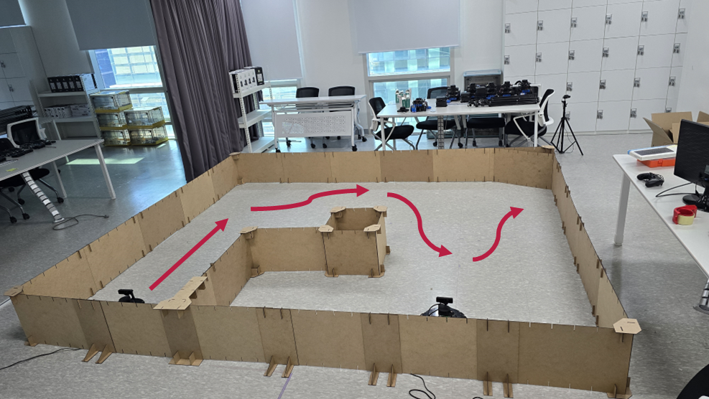
Sketch your scenario on the environment

Slide 23
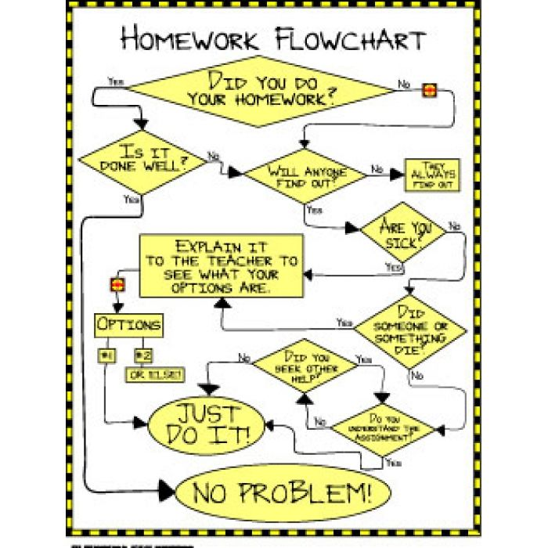
Visualization – Scenario process diagrams
As-Is Functional Process Diagram
Current states
To-Be Functional Process Diagram
Future states
Untitled Diagram - draw.io
https://app.diagrams.net/

Slide 24
Business Requirement (What Example)
Business Requirements with Metrics: The company aims to deploy a robotic system integrated with a deep learning model to automate quality inspection in manufacturing. The goal is to reduce human error by achieving 98% accuracy in defect detection and increase production efficiency by minimizing inspection time to under 2 seconds per item.
이 회사는 딥 러닝 모델과 통합된 로봇 시스템을 배포하여 제조 시 품질 검사를 자동화하는 것을 목표로 합니다. 목표는 결함 감지에서 98%의 정확도를 달성하여 인적 오류를 줄이고 검사 시간을 품목당 2초 미만으로 최소화하여 생산 효율성을 높이는 것입니다.

Slide 25
Team Exercise 1
Brainstorm Business Requirement for the project and write business requirement statement
Using the posted notes and flipchart as needed

Slide 26
Business requirement presentation by each team
Using the posted notes and flipchart as needed

Slide 27
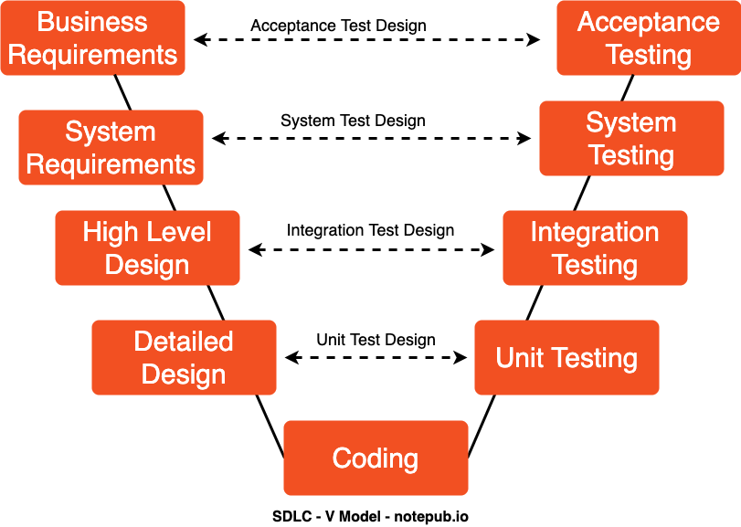
SW Development Process
With What
And
How Much

Slide 28
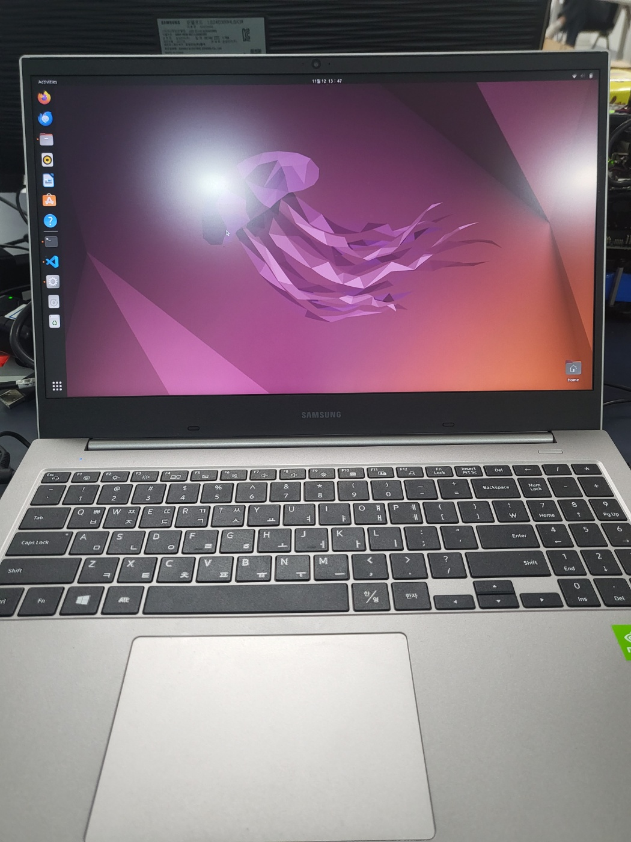
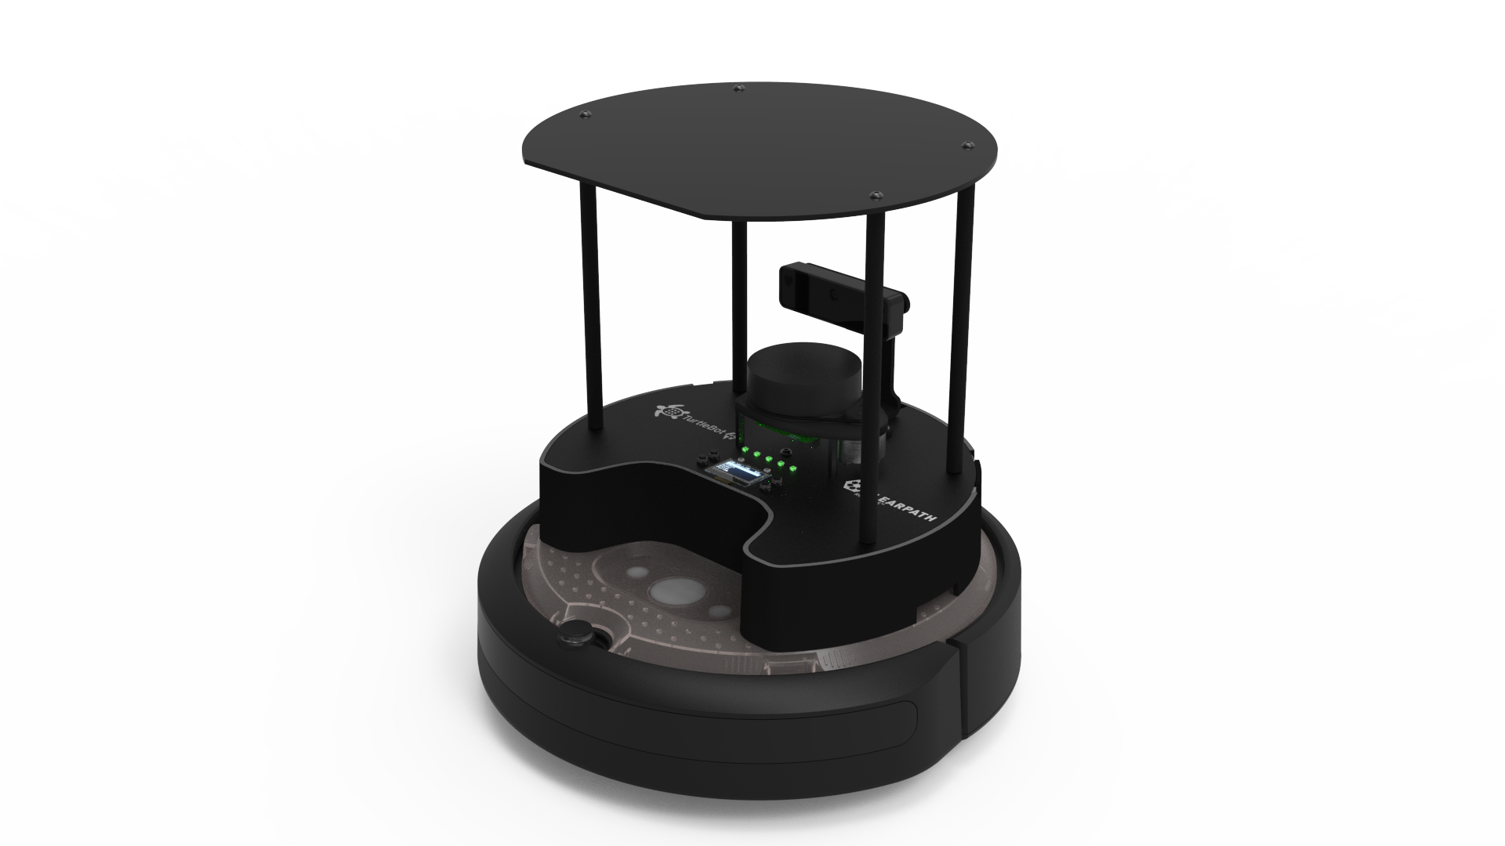
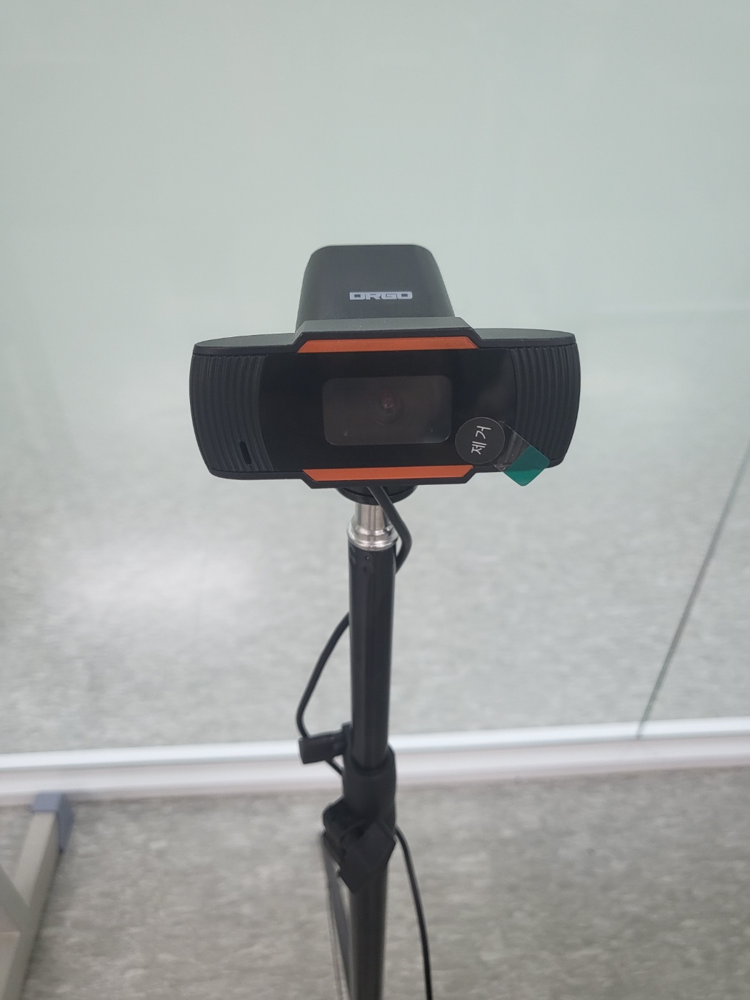
Base HW/OS
PC
Ubuntu 22.04
USB Camera
Network
Wifi
AMR
TurttleBot4
Ubuntu 22.04

Slide 29
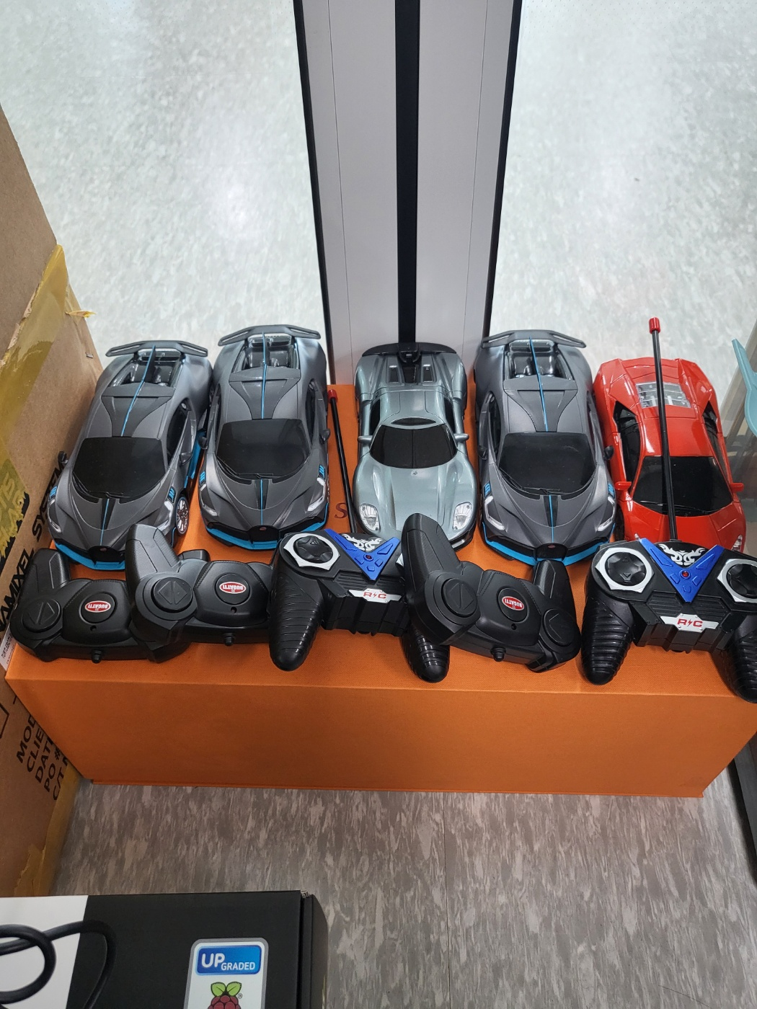
Obj. Det.
Target
Dummy
NEED TO UPDATE

Slide 30
Team Exercise 2
Brainstorm Updated System Requirement for the project and document
Using the posted notes and flipchart as needed

Slide 31
system requirement presentation by each team
Using the posted notes and flipchart as needed

Slide 32
SW Development Process
HOW:
Where,What,
When,How Much

Slide 33
Overall system/High Level Design(example)
Detailed System Design with Specific Technologies and Models:
Deep Learning Model:
Model Type: Use a Convolutional Neural Network (CNN) based on the EfficientNet architecture for efficient and scalable image processing.
효율적이고 확장 가능한 이미지 처리를 위해 EfficientNet 아키텍처를 기반으로 하는 CNN(Convolutional Neural Network)을 사용합니다.
Training: Leverage transfer learning with pre-trained ImageNet weights as a starting point to reduce training time and improve accuracy.
사전 훈련된 ImageNet 가중치를 시작점으로 하는 전이 학습을 활용하여 훈련 시간을 단축하고 정확도를 높일 수 있습니다.

Slide 34
Overall system Design(example)
Detailed System Design with Specific Technologies and Models:
Hardware Specifications:
Robotics Arm: Integrate a high-precision KUKA robotic arm for stable and accurate product handling.
안정적이고 정확한 제품 핸들링을 위해 고정밀 KUKA 로봇 암을 통합합니다.
Cameras: Use Sony Industrial Cameras with high frame rates and resolution to capture detailed images for defect detection.
높은 프레임 속도와 해상도의 소니 산업용 카메라를 사용하여 결함 감지를 위한 디테일한 이미지를 캡처할 수 있습니다.

Slide 35
Overall system Design(example)
Detailed System Design with Specific Technologies and Models:
Software Technologies:
Framework: Develop the deep learning model using TensorFlow and Keras for their extensive support and community.
광범위한 지원과 커뮤니티를 위해 TensorFlow 및 Keras를 사용하여 딥 러닝 모델을 개발하세요.
Server Technology: Utilize NVIDIA DGX systems for high-throughput and low-latency processing, crucial for real-time applications.
실시간 애플리케이션에 중요한 높은 처리량과 짧은 대기 시간 처리를 위해 NVIDIA DGX 시스템을 활용하세요.

Slide 36
Overall system Design(example)
Detailed System Design with Specific Technologies and Models:
Interface and Control System:
Dashboard: Build the user interface using React.js for its efficient rendering performance, supported by a Node.js backend for handling API requests.
효율적인 렌더링 성능을 위해 React.js를 사용하여 사용자 인터페이스를 구축하고, API 요청을 처리하기 위한 Node.js 백엔드에서 지원합니다.
Communication: Implement MQTT for lightweight, real-time messaging between the robotic components and the server.
로봇 구성 요소와 서버 간의 경량 실시간 메시징을 위해 MQTT를 구현합니다.

Slide 37
Overall system Design(example)
Detailed System Design with Specific Technologies and Models:
Integration and Testing Techniques:
Simulation Software: Use ROS (Robot Operating System) for simulation and to prototype interactions between components.
ROS(Robot Operating System)를 사용하여 구성요소 간의 상호 작용을 시뮬레이션하고 프로토타이핑할 수 있습니다.
Automated Testing: Integrate Jenkins for continuous integration, ensuring every code commit is built, tested, and errors are addressed promptly.
지속적인 통합을 위해 Jenkins를 통합하여 모든 코드 커밋을 빌드, 테스트하고 오류를 신속하게 해결할 수 있습니다.

Slide 38
Base HW/OS
PC
Ubuntu 22.04
USB Camera
Network
Wifi
AMR
TurttleBot4
Ubuntu 22.04

Slide 39
Obj. Det.
Target
Dummy
NEED TO UPDATE

Slide 40
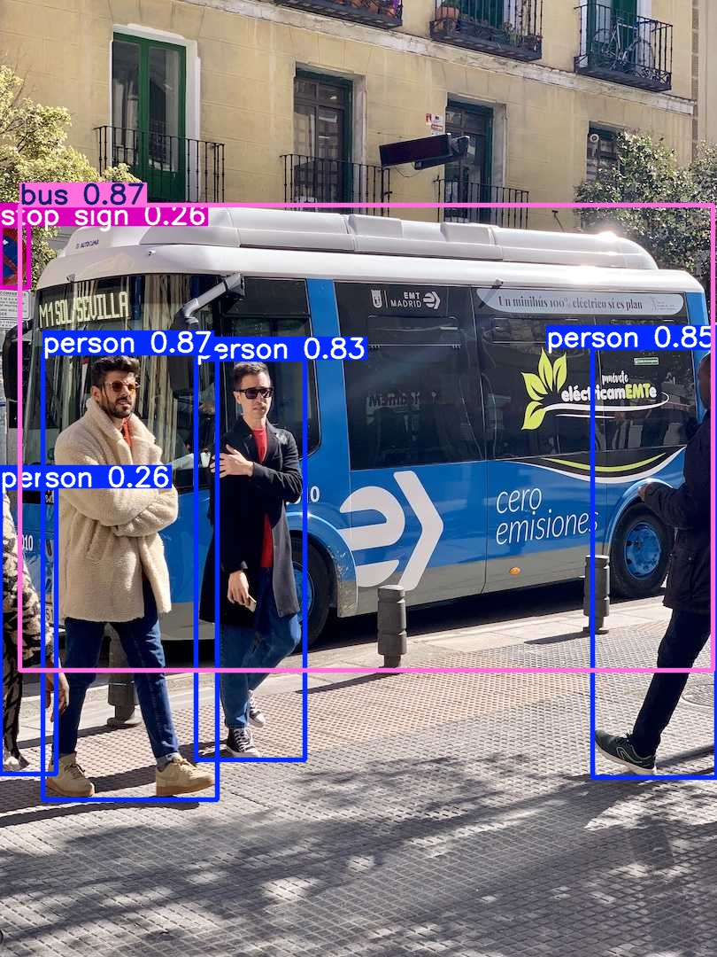
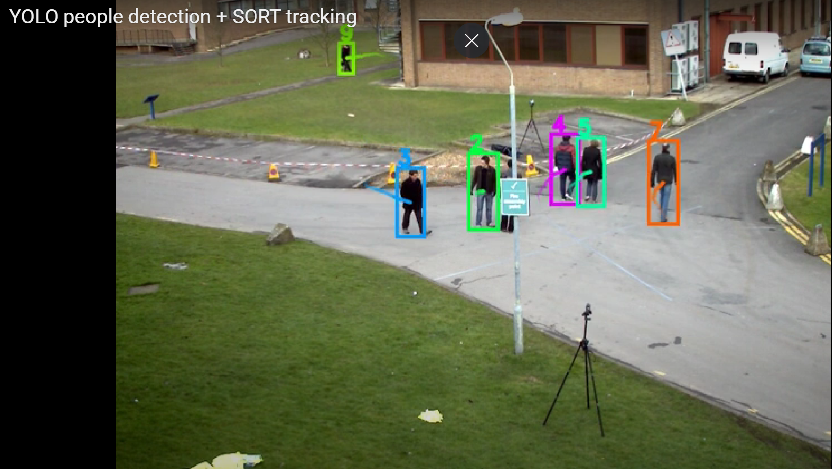
Yolo obj. Det. Vs. Yolo Tracking
Track - Ultralytics YOLO Docs
(469) YOLO people detection + SORT tracking – YouTube
Bing Videos

Slide 41
Key subsystem (Modules) to develop
Detection ???
AMR Controller ???
System Monitor ???

Slide 42
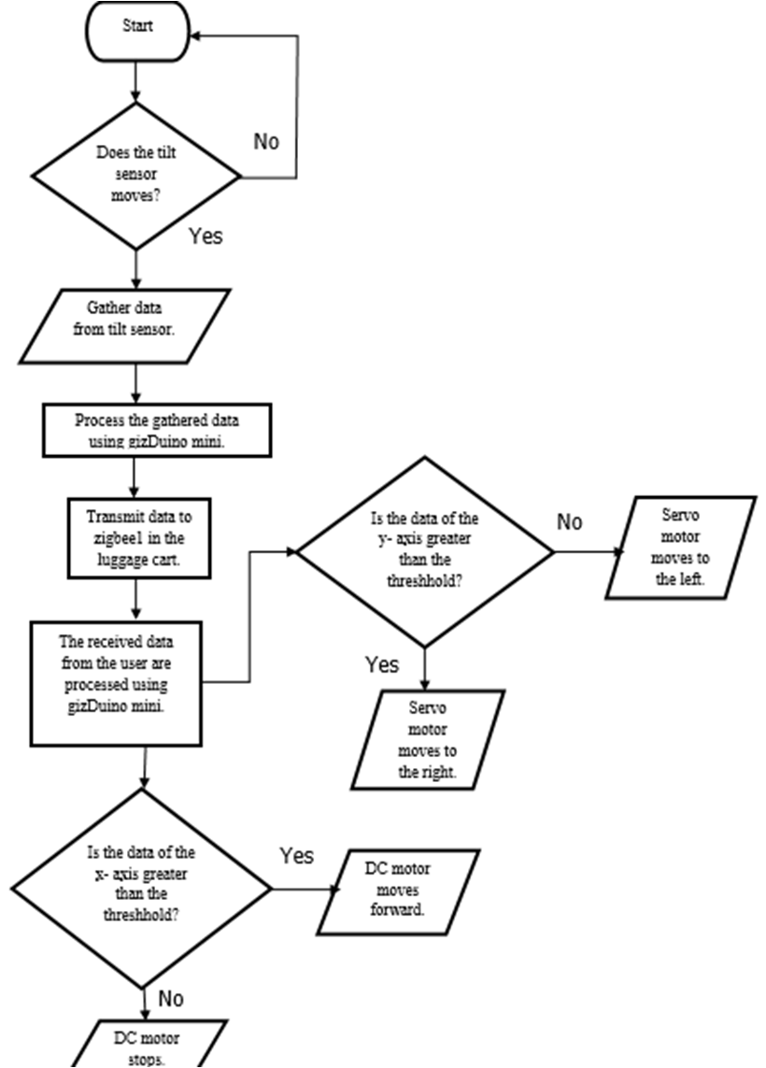
Visualization – system functional process Flow diagrams
To-Be Functional Process Flow Diagram
Detection Alert
System Monitor
AMR Controller
Functions
Interfaces
Dataflow
Testing
Error and Exception Handling

Slide 43
Team Exercise 3
Create System Design using Process Flow Diagram.
Use the posted notes and flipchart as needed

Slide 44
system Design presentation by each team

Slide 45
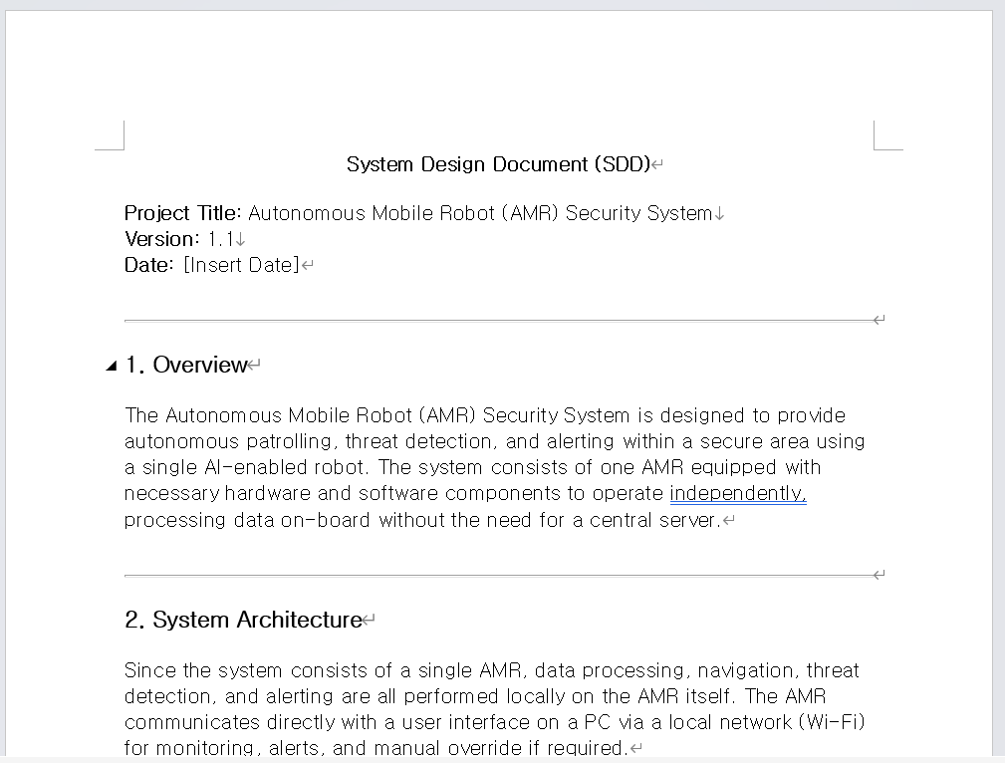
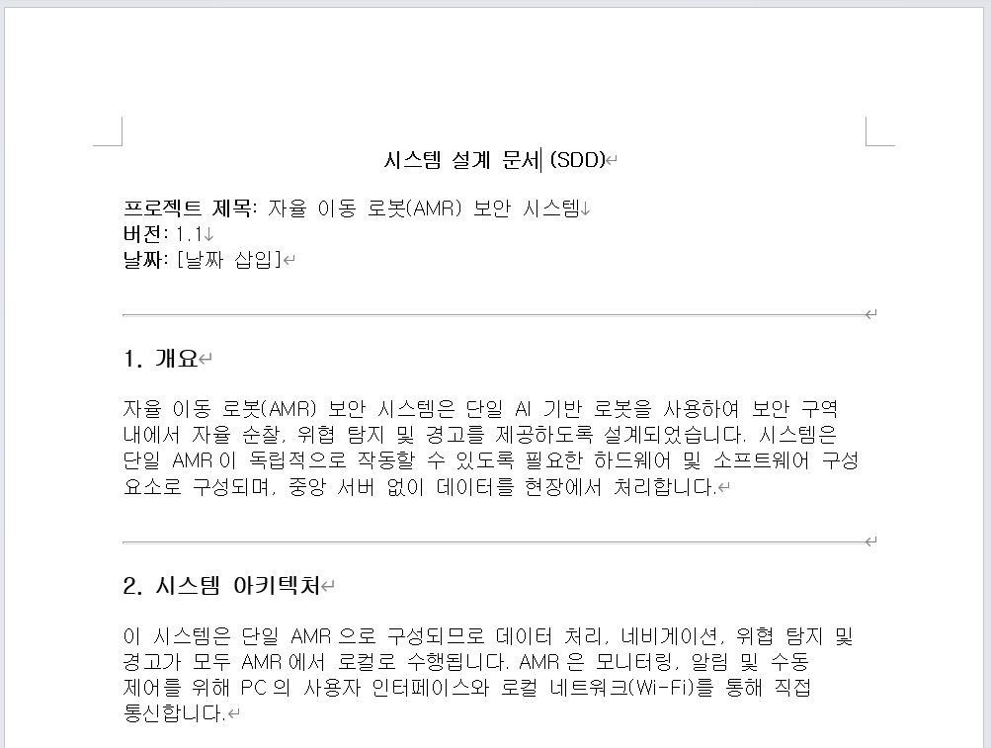
Example System Design Document

Slide 46
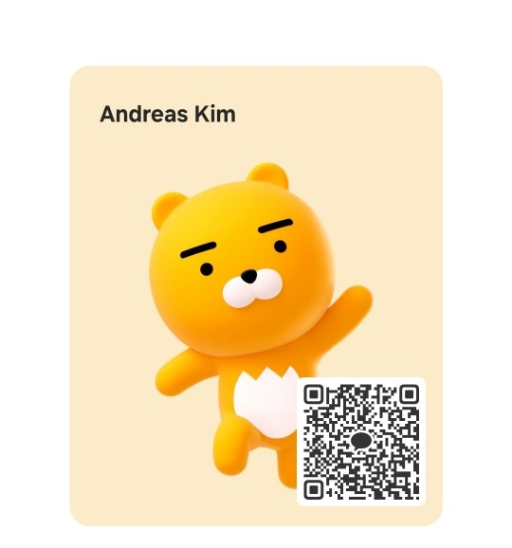
Send System Design Doc.
Here:

Slide 47
Project timeline/Critical path item management

Slide 48
EX. Implementation timeline
이 타임라인을 생성할 때 먼저 시스템 및 시스템 설계의 기능 프로세스 다이어그램(To-Be)을 완료해야 합니다.
그런 다음 각 기능(하위 함수/모듈 및 입력/출력)에 대해 누가, 무엇을, 언제, 어떻 게를 정의합니다. 표에 설명 타임라인 형식의 무엇을, 누가, 언제를 입력합니다.

Slide 49
Critical Path items list
tasks that directly impact the project timeline. Delays in these tasks would delay the project's overall completion because they represent the longest stretch of dependent activitie
프로젝트 타임라인에 직접적인 영향을 주는 작업입니다. 이러한 작업이 지연되면 종속 활동이 가장 길어지기 때문에 프로젝트의 전체 완료가 지연됩니다s

Slide 50
Critical Path items list
Examples:
AI Model Development: Fine-tuning deep learning models like CNNs for precise item recognition and sorting, requiring data gathering, model training, and testing.
Robot Integration: Embedding AI software into robots to enable precise task execution, focusing on software-hardware compatibility and function tests.
System Testing: Comprehensive testing of AI and robot performance in simulated environments to ensure operational reliability.
AI 모델 개발: 정확한 항목 인식 및 정렬을 위해 CNN과 같은 딥 러닝 모델을 미세 조정하여 데이터 수집, 모델 학습 및 테스트가 필요합니다.
로봇 통합: AI 소프트웨어를 로봇에 내장하여 소프트웨어-하드웨어 호환성 및 기능 테스트에 중점을 두고 정확한 작업 실행을 가능하게 합니다.
시스템 테스트: 시뮬레이션 환경에서 AI 및 로봇 성능을 종합적으로 테스트하여 운영 안정성을 보장합니다.

Slide 51
Guide to Progress Indicators
Project Timeline
Green – less 10% of the listed items are delayed
Yellow – more than 10% but less than 20% of listed items are delayed
Red – more than 20% of listed items are delayed
Critical Path Items
Green – reduced number of item(s)
Yellow – no new item(s)
Red – additional item(s)

Slide 52
System and Development environment Setup

Slide 53
Multi-Robot Setup - PC

Slide 54
프로젝트 rule number ONE!!!
Are we having
Fun???

